Slide 1








BPJS Case and Cost Prediction Using Decision Tree
DATA MINING

Slide 2




KELOMPOK 05
12S20009
Agnes Marpaung
12S20021
Sintia Silaen
12S20040
Esphi Hutabarat

Slide 3
OVERVIEW
01
04
Business Understanding
Modeling
02
05
Data Understanding
Evaluation
03
06
Data Preparation
Deployment

Slide 4
Business Understanding

Slide 5
Business Understanding
Objektif Bisnis
Tujuan Bisnis
Rencana Proses
Penambahan jumlah kasus dan unit cost pada sebuah daerah akibat penambahan Rumah Sakit peningkatan jumlah rumah sakit di berbagai wilayah Indonesia yang menyebabkan kompleksitas dalam manajemen data kesehatan. Sehingga perlu prediksi untuk mengetahui jumlah kasus dan unit cost.
Pada Case and Cost Prediction bertujuan untuk mengembangkan model data mining dengan decision tree yang mampu melakukan prediksi jumlah kasus dan unit cost di sebuah daerah sebagai hasil dari penambahan rumah sakit berdasarkan data BPJS Hackathon.
Pengerjaan proyek dilakukan kuranng lebih 7 minggu, dimulai dari 20 november - 5 januari 2024

Slide 6
Data Understanding

Slide 7
Data Understanding
Rangkuman Data Understanding
Menelaah Data
Mendeskripsikan Setiap Atribut
Memeriksa Data Info
Memeriksa 10 Data Pertama
Memeriksa Atribut Type
Memeriksa deskripsi Data
Memvalidasi Data
Menghitung dan menampilkan analisis deskriptif setiap atribut
Memeriksa Missing Value
Melihat Corelation

Slide 8
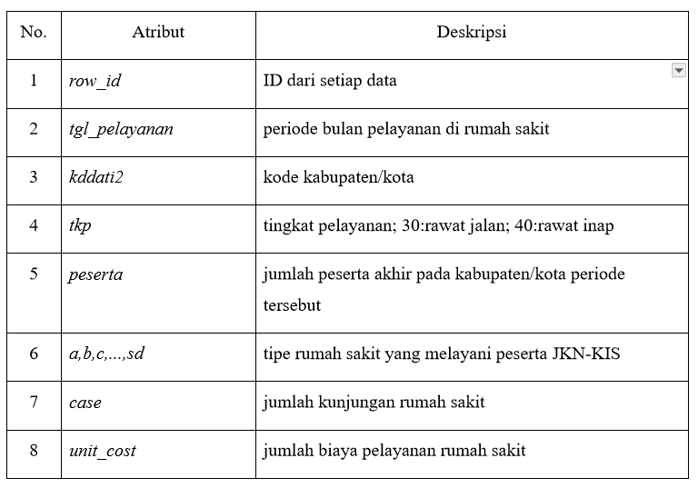
Data Understanding
Menelaah Data
Dataset yang digunakan untuk memprediksi jumlah kasus dan biaya unit di suatu daerah akibat penambahan Rumah Sakit kerja sama adalah case_cost_prediction_train.csv. Dataset ini terdiri dari 57.971 observasi dan memiliki 36 variabel. Berikut adalah tabel yang membahas atribut dalam dataset

Slide 9
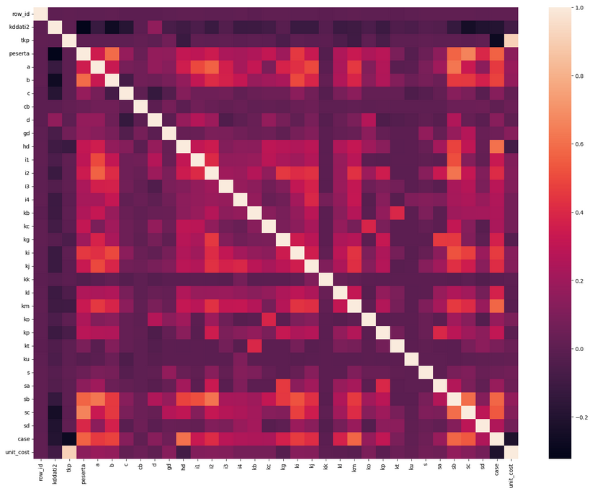
Data Understanding
Corellation
......

Slide 10
Data Preparation

Slide 11
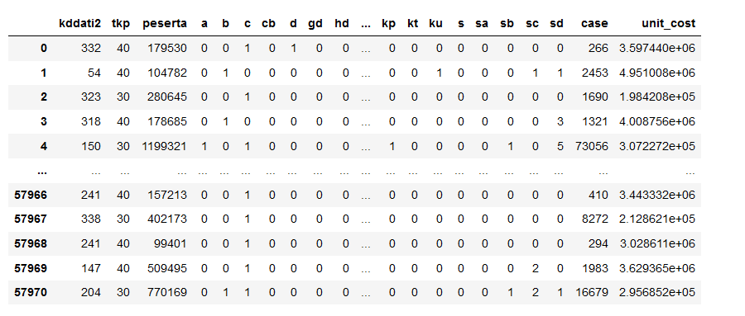
Data Preparation
Data selection
Mengeliminasi Data Yang Tidak Relevan
Atribut yang tidak relevan adalah , tanggal pelayanan, ds, dan row id

Slide 12
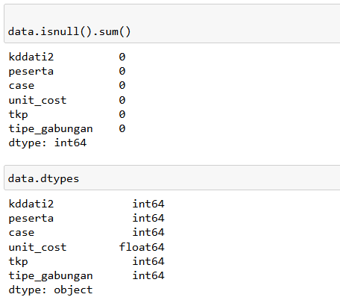
Data Preparation
Data Cleaning
Data cleaning adalah proses dalam menganalisis data yang bertujuan untuk mengidentifikasi, mengoreksi, dan menghapus kesalahan atau ketidaksesuaian dalam dataset dalam data ini dilakukan penggabungkan beberapa atribut yatu atribut a - sd menjadi atribut gabungan.

Slide 13
Data Preparation
Data Constuct
Data yang tersedia memiliki nilai boolean yang menunjukkan bahwa data tersebut tidak memiliki nilai kosong atau missing value, sehingga tidak perlu menggunakan fungsi dropna() untuk menghapusnya. Selanjutnya, perlu dilakukan konstruksi data sebelum proses pemodelan. Konstruksi data adalah bagian dari transformasi data yang mencakup representasi fitur, penentuan korelasi, dan integrasi data. Representasi fitur digunakan untuk mengurangi kompleksitas data, meningkatkan akurasi prediksi, dan memilih fitur yang paling berpengaruh.
Untuk memprediksi biaya, digunakan atribut 'kddati2', 'peserta', 'tkp', dan 'tipe_gabungan'. Sedangkan untuk memprediksi kasus, digunakan atribut 'kddati2', 'peserta', 'unit_cost', 'tipe_gabungan', dan 'tkp'. 'Tipe Gabungan' adalah jumlah dari semua jenis rumah sakit yang melayani peserta JKN-KIS.

Slide 14
MODELLING

Slide 15
MODELLING
pada bab ini akan mengeksplorasi pembangunan model Regresi Prediksi dengan menerapkan algoritma Decision Tree Regressor. Adapun tujuan dibangunnya model ini pada konteks BPJS Hackathon adalah untuk memprediksi jumlah case and cost unit di suatu daerah sebagai hasil dari penambahan Rumah Sakit pada wilayah tersebut. Selanjutnya regresi mempunyai tujuan untuk melakukan proses prediksi nilai yang bersifat kontinu, dan ada berbagai macam algoritma yang dapat digunakan untuk prediksi kasus ini, salah satunya adalah Long Short-Term Memory.
1. Building Test Scenario
Data yang ditambahkan dalam melakukan pemodelan yaitu pemilihan variabel yang relevan seperti tglpelayanan, kddati2 (kode wilayah), peserta, case, dan unit_cost yang kemudian dibagi menjadi data pelatihan dan uji. Selanjutnya, dengan menerapkan algoritma Decision Tree, model yang telah dilatih bertujuan untuk memahami hubungan antara variabel input dan output, yaitu jumlah kasus dan biaya pelayanan rumah sakit. Proses evaluasi dilakukan dengan menggunakan data uji untuk mengukur seberapa akurat model Decision Tree dalam memprediksi case and cost,

Slide 16
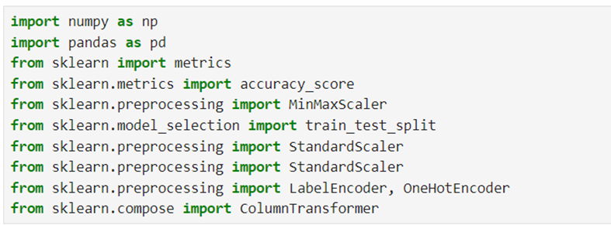
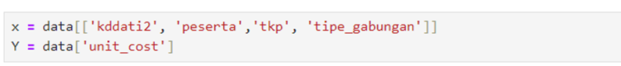
MODELLING
2. Build Model
Proses dalam pembangunan model yang bertujuan untuk mencari nilai dari case and cost.

Slide 17
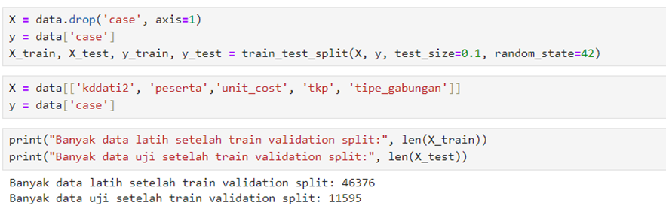
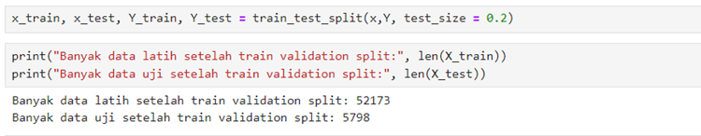
MODELLING
Untuk Cost Prediction menggunakan rasio 90:10
Untuk case menggunakan rasio 80:20

Slide 18
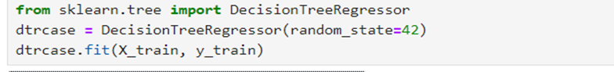
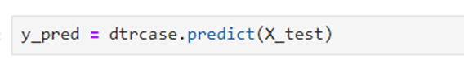
MODELLING
Menambahkan lapisan pada model Decision Tree Regression
Memprediksi hasil model regresi yang akan dibangun

Slide 19
EVALUATION

Slide 20
EVALUATION
Evaluasi terhadap model dalam memprediksi Case and Cost dalam suatu wilayah sebagai dampak dari penambahan Rumah Sakit dapat dilaksanakan dengan berbagai metode, salah satunya adalah melalui penerapan algoritma Decision Tree Regression. Dalam menilai kinerja model yang menggunakan Decision Tree Regression dalam memprediksi Case and Cost, dapat dilakukan dengan menggunakan beberapa metrik evaluasi seperti mean absolute error (MAE). MAE digunakan untuk mengukur sejauh mana perbedaan antara nilai prediksi dan nilai sebenarnya. Selain itu, metrik evaluasi yang digunakan adalah Mean Absolute Percentage Error (MAPE), yang sering digunakan dalam analisis deret waktu. Kedua metrik ini memberikan informasi tentang tingkat kesalahan dalam prediksi model, berguna untuk mengevaluasi kemampuan model dalam memprediksi jumlah kasus dan biaya unit di suatu wilayah akibat penambahan Rumah Sakit. Oleh karena itu, Decision Tree menjadi pilihan yang tepat untuk memprediksi jumlah kasus dan biaya unit di wilayah tersebut.

Slide 21
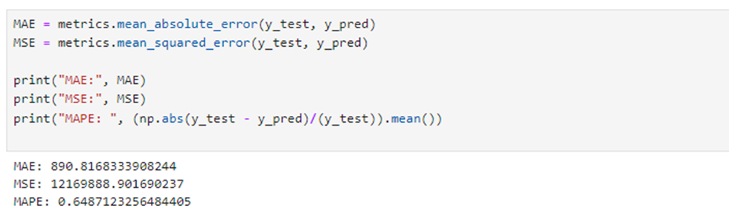
EVALUATION
Evaluate result case prediction
Dari cuplikan gambar di atas dapat dilihat bahwa
MAE: 890.8168333908244
MSE: 12169888.901690237
MAPE: 0.6487123256484405

Slide 22
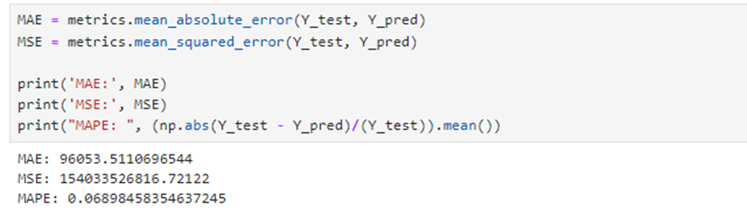
EVALUATION
Evaluate Result cost prediction
Dari cuplikan gambar di atas dapat dilihat bahwa
MAE: 96053.5110696544
MSE: 154033526816.72122
MAPE: 0.06898458354637245

Slide 23
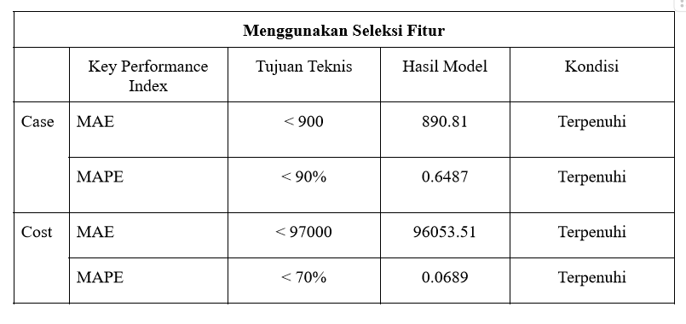
EVALUATION
summary Case and Cost prediction

Slide 24
DEPLOYMENT

Slide 25
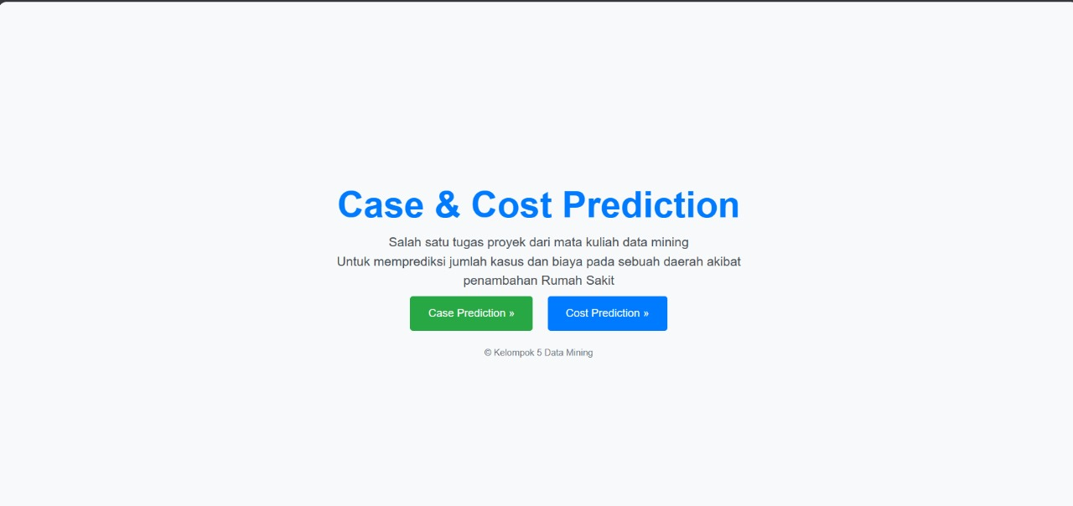
DEPLOYMENT
Homepage

Slide 26
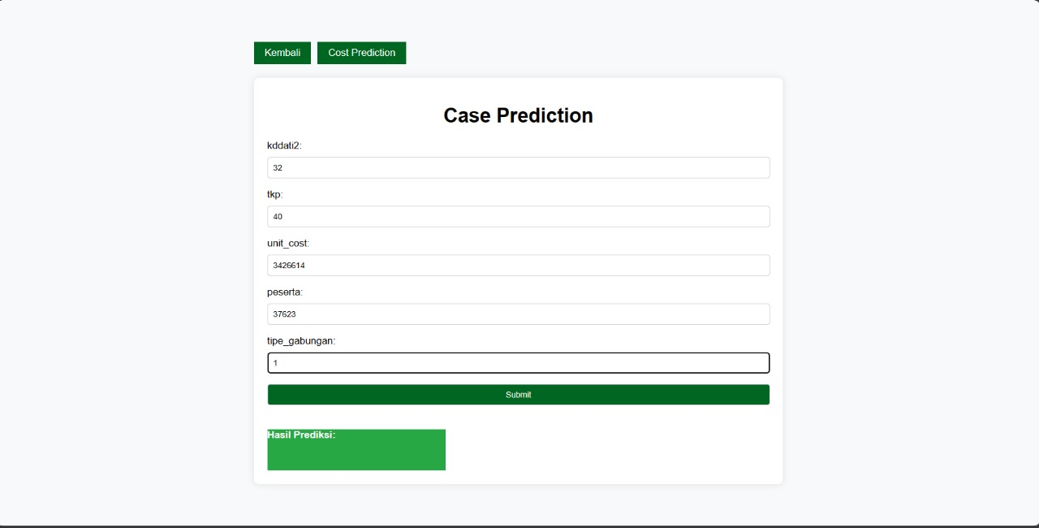
DEPLOYMENT
Halamanan Case Prediction

Slide 27
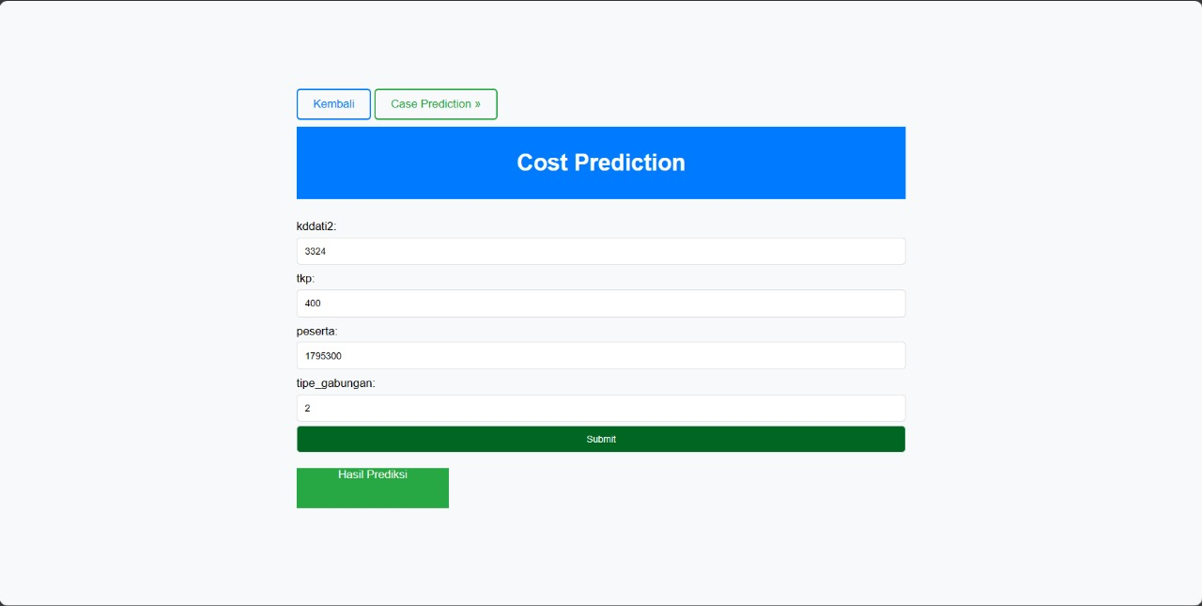
DEPLOYMENT
Halamanan Cost Prediction

Slide 28





Thank you!

